Slide 1
Programa de Ayudas para Empresas de Base Tecnológica
Llanera, 24 de junio de 2025

Slide 2
Legislación
Bases Reguladoras: Resolución de 2 de julio de 2024 (BOPA 134 de 10/VII/2024)
Convocatoria: Resolución de 30 de mayo de 2025 (BOPA 110 de 10/VI/2025)
Marco normativo: Artículo 22 del Reglamento General de Exención por Categorías (CE) 651/2014, de 17 de junio de 2014 (DOCE L 187/1 - 26.06.2014)
Financiación: Reglamento (CE) 2021/1058, de 24 de junio de 2021 FEDER

Slide 3
S3 Asturias
ÁMBITOS | LÍNEAS | RETOS
3. PATRIMONIO Y BIODIVERSIDAD | 3.1 GESTIÓN DE LOS ACTIVOS NATURALES Y CULTURALES DE ASTURIAS | CONSERVACIÓN DE LOS ECOSISTEMAS NATURALES DE ASTURIAS
 |  | PATRIMONIO INDUSTRIAL, HISTÓRICO-ARTÍSTICO Y CULTURAL MOTOR DE CRECIMIENTO ECONÓMICO
 | 3.2 INNOVACIÓN TURÍSTICA CON IDENTIDAD DE DESTINO | DESARROLLO DE ASTURIAS COMO DESTINO TURÍSTICO SOSTENIBLE E INTELIGENTE
 |  | DIGITALIZACIÓN CLAVE DE LA INDUSTRIA CREATIVA
4. ENERGÍA Y CIRCULARIDAD | 4.1 TRANSICIÓN ENERGÉTICA EN ASTURIAS | PRODUCCIÓN DE ENERGÍA LIMPIA E HIDRÓGENO VERDE
 |  | MOVILIDAD SOSTENIBLE Y EFICIENCIA ENERGÉTICA EN LA CONSTRUCCIÓN
 | 4.2 INDUSTRIA CIRCULAR Y NEUTRA EN CARBONO | DESCARBONIZACIÓN DE LOS PROCESOS INDUSTRIALES
 |  | APROVECHAMIENTO DE CORRIENTES RESIDUALES EN LA INDUSTRIA. MODELOS DE CIRCULARIDAD
5. INDUSTRIA INTELIGENTE Y RESILIENTE | 5.1 COMPETITIVIDAD DEL PRODUCTO INDUSTRIAL | POSICIONAMIENTO INTERNACIONAL DE LA FABRICACIÓN DE GRANDES COMPONENTES METALMECÁNICOS
 |  | INCREMENTAR EL VALOR AÑADIDO DE LA OFERTA INDUSTRIAL
 | 5.2 FABRICACIÓN INTELIGENTE | IMPULSAR LA FÁBRICA FLEXIBLE, EFICAZ Y CONECTADA
 |  | INDUSTRIALIZACIÓN DE LA FABRICACIÓN ADITIVA E IMPRESIÓN 3D
ÁMBITOS | LÍNEAS | RETOS
1. AGROALIMENTACIÓN | 1. 1 INNOVACIÓN EN PRODUCTOS Y PROCESOS DE LA CADENA AGROALIMENTARIA | BIOTECNOLOGÍA AL SERVICIO DE LA SEGURIDAD ALIMENTARIO Y DEL DESARROLLO DE NUEVOS ALIMENTOS
 |  | SOSTENIBILIDAD Y ECONOMÍA CIRCULAR EN EL SECTOR AGROALIMENTARIO
 | 1.2 AFIANZAMIENTO DE LA ACTIVIDAD DEL MEDIO RURAL | PROMOCIÓN DEL TALENTO Y EMPRENDIMIENTO EN EL MEDIO RURAL
 |  | DESARROLLO DE ESTRATEGIAS DIGITALES DE LA GRANJA A LA MESA
2. ENVEJECIMIENTO ACTIVO Y SALUDABLE | 2.1 CALIDAD ASISTENCIAL AL SERVICIO DE LA CIUDADANÍA Y EL ENVEJECIMIENTO | PROMOCIÓN DE LA SALUD FRENTE A ENFERMEDADES CON ALTA PREVALENCIA EN ASTURIAS Y FACILITACIÓN DE LA VIDA AUTÓNOMA
 |  | DIGITALIZACIÓN DE LA ASISTENCIA MÉDICA Y EL DIAGNÓSTICO PREDICTIVO, PROACTIVO Y PERSONALIZADO
 | 2.2 ESPECIALIZACIÓN REGIONAL EN INVESTIGACIÓN BIOMÉDICA Y SANITARIA | INVESTIGACIÓN EN NUEVAS TERAPIAS Y TRATAMIENTOS AVANZADOS
 |  | SOPORTE A LA INVESTIGACIÓN CLÍNICA: INFRAESTRUCTURAS Y PERSONAS

Slide 4
S3 Asturias
ÁMBITOS | LÍNEAS | RETOS | AREAS DE INVESTIGACIÓN E INNOVACIÓN
6 TECNOLOGÍAS ESTRATÉGICAS | 6.1 INTELIGENCIA ARTIFICIAL | INTELIGENCIA ARTIFICIAL (*) | Aprendizaje automático Tecnologías del lenguaje Sistemas inteligentes de predicción Visión por computador Análisis de patrones
(*) En reto de Inteligencia Artificial del ámbito 6 sólo se incluirán los proyectos de IA que no tengan cabida en el resto de ámbitos sectoriales de la S3
https://www.idepa.es/innovacion/s3-asturias/s3-asturias-2021-2027

Slide 5
Características del programa
Objeto: Fomentar la creación y el desarrollo de EBTs
Fase I: apoyar la creación y puesta en marcha de la EBT
Fase II: apoyar el desarrollo y crecimiento de la EBT
Se consideran Empresas de Base Tecnológica (EBTs) a las empresas cuya actividad se centra en la explotación de productos o servicios que requieran el uso de tecnologías o conocimientos desarrollados a partir de la actividad investigadora, basando su estrategia de negocio o actividad en el desarrollo de tecnología a través del dominio intensivo del conocimiento científico y técnico
Presupuesto previsto: 1.400.000 € (1.200.000 € Fase I, 200.000 Fase II), ampliable en 700.000 €
Fin de plazo 23 de septiembre del 2024 a las 14:00 horas

Slide 6
Beneficiarios
Pequeñas empresas (< 50 trabajadores y < 10 M€ de facturación y balance)
Participación de socios científico-técnicos >= 25% con relación laboral a tiempo completo con la empresa
Título oficial universitario (>= MECES 2), y/o
2 años de actividades de I+D+i en empresas
Innovadoras (evaluación externa o costes de I+D > 10% de los costes de funcionamiento en uno de los 3 últimos ejercicios)
Nuevos proyectos empresariales, excepto que vengan de otros países. No haber distribuido beneficios ni surjan de una operación de concentración
Fase 1: Constituida a partir del 01-01-2022 y certificado de validación del Plan de Creación y Puesta en Marcha de la EBT del CEEI
Fase 2: < 5 años y haber recibido ayuda a EBTs, NEOTEC o Marca CEEI EIBT y certificado de validación del Plan de Desarrollo y Crecimiento del CEEI. Contar con un producto/servicio en fase de comercialización.
EXCLUIDOS empresarios individuales/autónomos, comunidades de bienes, sociedades civiles, asociaciones, fundaciones, entidades sin ánimo de lucro y las empresas en situación de crisis
que guarden una relación directa con la especialización tecnológica del proyecto

Slide 7
Requisitos de los proyectos
Importe mínimo subvencionable de 20.000 €
Ser viables técnica, económica y financieramente
Enmarcarse en los ámbitos y retos recogidos en la S3 → especialización tecnológica del proyecto
Tener un impacto nulo o insignificante sobre los objetivos climáticos y medioambientales según el principio DNSH
Las empresas sólo podrán ser beneficiarias una vez en cada fase
Para solicitar Fase II tendrán que haber finalizado la Fase I
Las empresas que obtengan una subvención > 30.000 €, deberán cumplir los plazos de pago de la Ley contra la morosidad, declaración.
Todas las facturas que se justifiquen en las ayudas deberán estar pagadas en el plazo que marca la ley de morosidad 30 - 60 días.

Slide 8
Costes subvencionables
FASE 1: Creación y puesta en marcha de la EBT
Activos Fijos. Equipamiento para el I+D+i necesario para la puesta en marcha del proyecto empresarial
Personal técnico (socios con vinculación laboral y Grupos de Cotización 1, 2 o 3). Los gastos de SS no son subvencionables
Materiales. Materias primas, suministros, consumibles, etc.
Colaboraciones externas. Contratación OPIs, CCTT o empresas especializadas
Adquisición de patentes.
Protección de propiedad industrial.
Otros gastos EBTs:
Gastos de constitución de la empresa (impuestos y tasas excluidos)
Costes indirectos (15% de los costes de personal)

Slide 9
Costes subvencionables
FASE 2: Desarrollo y crecimiento de la EBT
Costes de personal de gestión, comercial y/o internacional (socios con vinculación laboral y grupos 1, 2, 3). Los gastos de SS no son subvencionables
Protección y registro de propiedad industrial e intelectual
Otros gastos EBTs:
Actividades de difusión/comercialización
Colaboraciones externas para el diseño, marca, imagen
Costes indirectos (15% de los costes de personal)
Son subvencionables los Planes de desarrollo y crecimiento de la EBT
No son subvencionables las actividades de I+D

Slide 10
Características de la subvención
FASE I
Intensidad del 70% (máximo 80%)
5% si tiene al menos 2 trabajadores o socios con relación laboral, a tiempo completo y titulación universitaria de al menos nivel 2 según el MECES
5% si uno de los socios con relación laboral tiene 2 años de experiencia investigadora en un centro de investigación y transferencia de conocimiento
10% si un socio con relación laboral es doctor (nivel 4 según el MECES)
Importe máximo subvencionable | 10 veces el capital social desembolsado
 | 150.000 €
FASE II
Intensidad del 50%
Importe máximo subvencionable | 4 veces el capital social desembolsado
 | 60.000 €

Slide 11
Características de la subvención
Financiada a través del programa FEDER → Obligación publicidad y código contable separado
Compatible con otras ayudas y posibilidad pago anticipado de hasta el 80%
Plazo de ejecución
Desde el 1 de enero de 2025 hasta fecha que se fije en la Resolución de concesión (como máximo, finales de 2026)

Slide 12
Aspectos comunes
Valoración de los proyectos
Los proyectos han de alcanzar una puntuación mínima de 50 puntos en total y de 12 puntos en cada uno de los grupos de 3 criterios de valoración
A igualdad de puntuación, la prelación se establecerá teniendo en cuenta la puntuación obtenida en las categorías 1, 2 y 3 de los criterios, y posteriormente, atendiendo al orden de registro de presentación de las solicitudes
Criterios de valoración | Puntuación Máx.
1. Grado de innovación y calidad científico-técnica del proyecto | 30 puntos
2. Impacto y concordancia del proyecto con políticas regionales | 35 puntos
3. Implementación, planteamiento y desarrollo del proyecto | 35 puntos
TOTAL | 100 puntos

Slide 13
Año | Fase I |  |  | Fase II |  |  | Total
 | Presen. | Aprob. | Subv. | Presen | Aprob. | Subv.
2013 | 11 | 5 | 457.452 | 7 | 7 | 291.994 | 749.447
2014 | 19 | 6 | 580.241 | 4 | 4 | 156.027 | 736.269
2015 | 11 | 5 | 416.176 | 4 | 4 | 251.198 | 667.374
2016 | 17 | 8 | 563.150 | 5 | 5 | 186.847 | 749.997
2017 | 14 | 13 | 791.080 | 3 | 2 | 60.000 | 851.080
2018 | 8 | 5 | 357.781 | 4 | 3 | 89.752 | 447.533
2019 | 11 | 9 | 755.666 | 7 | 6 | 164.932 | 920.598
2020 | 19 | 11 | 923.067 | 5 | 4 | 120.000 | 1.043.067
2021 | 22 | 16 | 1.362.460 | 2 | 2 | 60.000 | 1.422.460
2022 | 18 | 8 | 779.290 | 10 | 10 | 294.109 | 1.073.399
2023-1ª | 11 | 7 | 644.275 | 4 | 3 | 88.215 | 732.490
2023-2ª | 13 | 6 | 617.736 | 4 | 2 | 48.711 | 666.447
2024 | 17 | 13 | 1.352.819 | 9 | 8 | 236.397 | 1.589.216
Total | 191 | 112 | 9.601.193 | 68 | 60 | 2.048.182 | 11.649.377

Slide 14
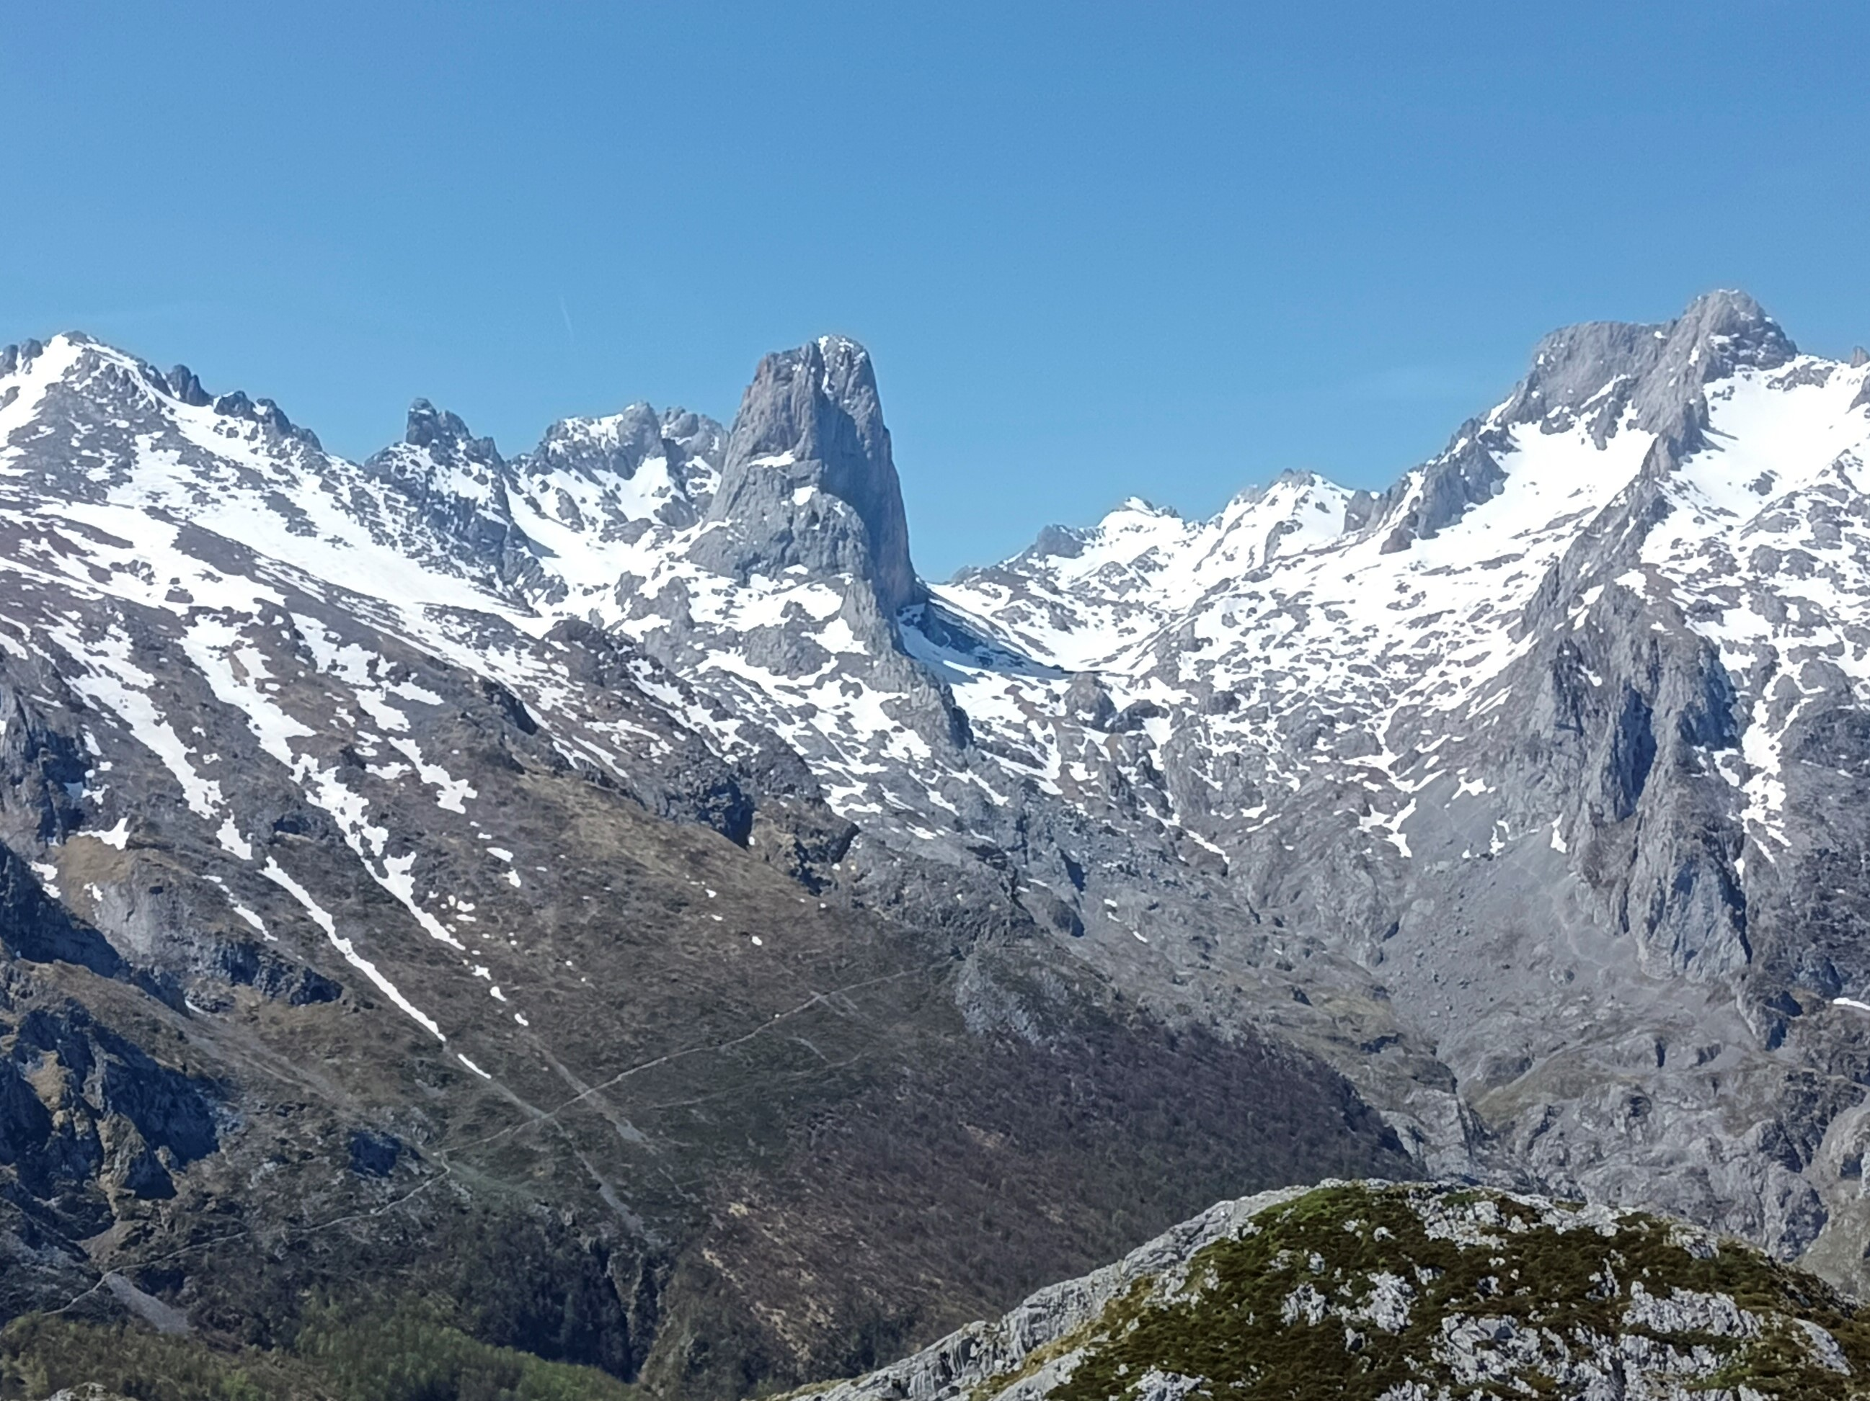
Muchas gracias
Jaime Fernández Cuesta
Responsable del Área de Nuevo Conocimiento Transferencia e Innovación
jaime@sekuens.es

